Slide 1
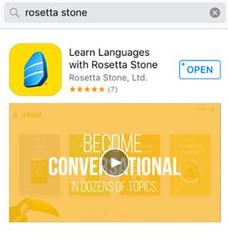
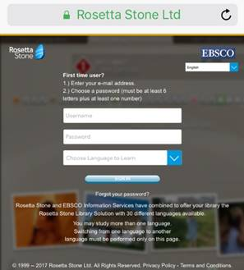
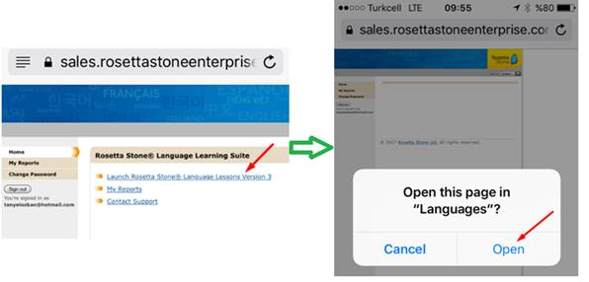
Mobil Uygulamaya Giriş Basamakları
1) Apple cihazınız için App Store‘a, Android cihazınız için
Play Store’a giriniz ve ‘Rosetta Stone’ araması yapınız
2) ‘Learn Languages: Rosetta Stone’ uygulamasını indiriniz
3) Şimdilik uygulamayı AÇMAYINIZ.
4) Mobil cihazınızın web tarayıcısından https://goo.gl/fiv6kf
adresine giriş yapınız ya da kütüphanenizin veritabanları
sayfasından Rosetta Stone bağlantısına tıklayınız.
5) Rosetta Stone’a giriş yaptığınızda kullanmak üzere bir
kullanıcı adı ve şifre belirleyiniz, öğrenmek istediğiniz dili
seçiniz ve giriş yap butonuna tıklayınız.
6) Gelen ekrandan “Launch Rosetta Stone
Language Lessons Version 3” linkine tıklayınız
ve Rosetta Stone’un uygulamada açılmasına
izin veriniz.
7) Otomatik olarak uygulamaya yönlendirme
yapılacaktır ve üniteleri gösteren giriş ekranı
karşınıza gelecektir.
8) Sonraki girişler doğrudan uygulama üzerinden yapılabilmektedir. Sırasıyla uygulamaya
giriş yapınız, “Sign In” butonuna tıklayınız, “Work or School” seçeneğine tıklayınız.
6. adımda oluşturduğunuz kullanıcı adı ve şifrenizi kullanınız ve namespace boşluğuna
s7423771 yazarak (eğer otomatik olarak eklenmediyse) doğrudan giriş yapınız.

